Slide 1
Perché la transizione – delle flotte per il TPL - (non) è filosofia ovvero l’evoluzione del sistema di gestione delle flotte autobus TPL alla luce della transizione NET zero al 2050 (o prima…)
Dott. ing. Andrea Bottazzi – dirigente manutenzione automobilistica e logistica - Tper spa

Slide 2
Sommario
I mercati di riferimento per la manutenzione
La conoscenza
Le entità in gioco per la gestione
Contratti e servizi post vendita
La fine della manutenzione degli operatori TPL
Next please

Slide 3
«.. Le tue ragioni stanno nelle tue conseguenze non nelle tue origini…»
Carlo Sini
Ecco perché i discorsi sulla transizione delle flotte (non) sono filosofia perché il settore è tutto orientato a punti di vista come
quello di un manager che qualche anno fa a Firenze ad un convegno ASSTRA ci illuminò:
«…per gli autobus elettrici la ricarica overnight è meglio …»
o più di recente un altro: «.. Gli autobus alimentati ad idrogeno servono solo per fare una conferenza stampa …»
Oppure «… è meglio che il case study sia il nostro non quello di Bologna…»
Beh questa roba è proprio vero non è filosofia perché uno degli obiettivi della filosofia è la ricerca della verità
contro la chiacchera e la presenza del dubbio costruttivo (non scettico) contro l’approccio dogmatico.

Slide 4
Ecco la chicca che Vi premia per aver fatto lo sforzo di essere qui
Ieri è arrivata la comunicazione di UITP sulle decisioni UE sulle modifiche alla clean vehicles

Slide 5

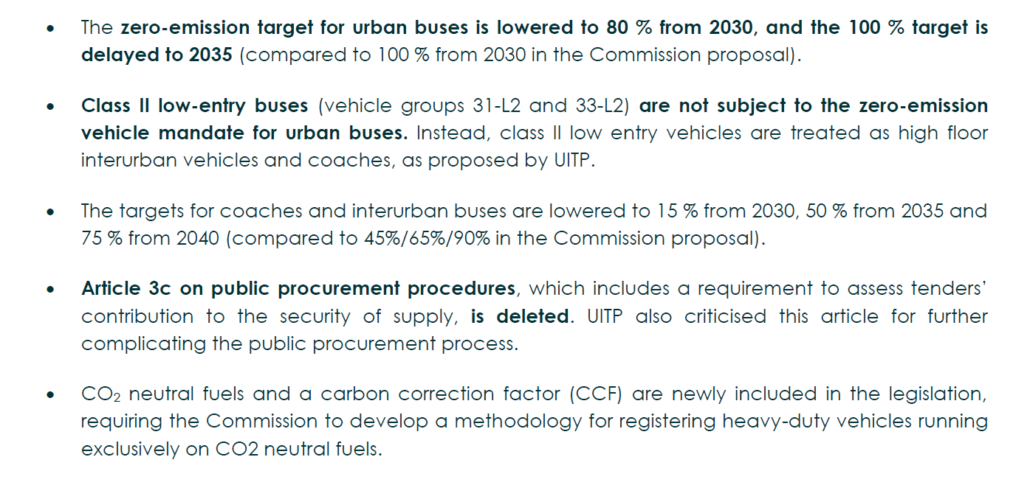

Slide 6
Al momento con queste norme, che possono comunque esser e sempre riviste, portano al fatto che :
Urbano
2035 +14 anni = ancora nel 2049 potrebbero essere in circolazione autobus a gasolio , Anche nell’area urbana ?
Ma ci crediamo ? Poi ci sono i PUMS (es. Bologna dal 2020) che impongono solo ZEV per i nuovi autobus
Extraurbano
2035 + 14 anni = ancora il 50% della fotta extraurbana potrebbe essere a gasolio nel 2049 ?
Ma è credibile ?
Quando i Pums vieteranno l’accesso ai bus a gasolio nelle aree urbane, dove devono entrare questi autobus, cosa
accadrà all’operatore TPL che ha ancora gasolio ?
Con il gas CNG e LNG specie se BIO invece si può arrivare al 2050 e non è poco.
Chiaramente i manager più competenti diranno che , finalmente è arrivata un po’ di ragionevolezza e quindi
Abbiamo molto tempo per la nostra transizione…
Dimenticando si che probabilmente dopo il 2030 sarà complesso trovare bus nuovi a gasolio (se andranno nel mercato
dell’usato. Vedremo dopo che questo non è gratis a livello strategico per la manutenzione) … per lo meno il CNG o LNG
Dovranno farlo …

Slide 7
Dopo aver illustrato il contesto entro il quale ci dobbiamo muovere
entriamo nel merito di quanto accade alla manutenzione flotte
a causa di queste norme di riferimento

Slide 8
I mercati di riferimento degli operatori TPL:
Le aziende operatrici si trovano da sempre a contatto con mercati specifici:
Autobus nuovi;
Pneumatici . Batterie avviamento;
ricambi;
Autobus usati;
Energia (old).
In effetti le aziende operatrici si trovano in fase critica su nuovi mercati per le attività di manutenzione e gestione flotta:
Energia (sostenibilità multi carburante)
Il mercato del lavoro locale/nazionale;
il sistema di servizi post vendita dei costruttori dei veicoli;
Il mercato delle imprese che offrono servizi di manutenzione.

Slide 9
Il mercato del lavoro locale/nazionale
È sempre più difficile trovare personale che sia disposto a seguire un processo di apprendistato
Anche se viene tracciato un percorso preciso, nel caso di impegno e sviluppo delle competenze
I ragazzi, anche se sono già stati in azienda per gli stage scolastici formativi, non sono interessati per la più parte
A questo percorso
Quelli che comprendono in pochi anni raggiungono livelli che difficilmente nello stesso periodo raggiungerebbero
anche in altre aziende industriali
il sistema di servizi post vendita dei costruttori dei veicoli
I costruttori di autobus sono in condizioni molto differenziate :
Esistenza di una rete di post vendita consolidata e di lungo corso;
Creazione di partnership con piccole imprese locali che subentrano nell’assistenza
Partnership con imprese multicantiere che operano da anni;
Il mercato delle imprese che offrono servizi di manutenzione
questo mercato ha due principali clienti : le imprese operatici tpl e i costruttori di autobus;
Sempre di più le imprese che hanno sviluppato competenze e metodo si trovano nei crocevia nella gestione
delle commesse più importanti per gli operatori tpl e allo stesso tempo per i costruttori

Slide 10
Energia
Necessità di intervenire con investimenti per stazioni di rifornimento (progetto, realizzazione)
Gestione impianto
Andamento prezzi
Mix energetico

Slide 11
La conoscenza…
E siamo sempre a parlare dell’asset più importante poiché in qualunque ambito questo è l’asset vero e vitale che può portare allo sviluppo o alla fine di un’impresa
Conoscenza dell’offerta di veicoli;
Conoscenza delle tecniche di gestione flotte (acquisto, dismissione,…)
Conoscenza delle procedure di lavoro
Conoscenza dei processi di gestione (gestione quotidiana)

Slide 12
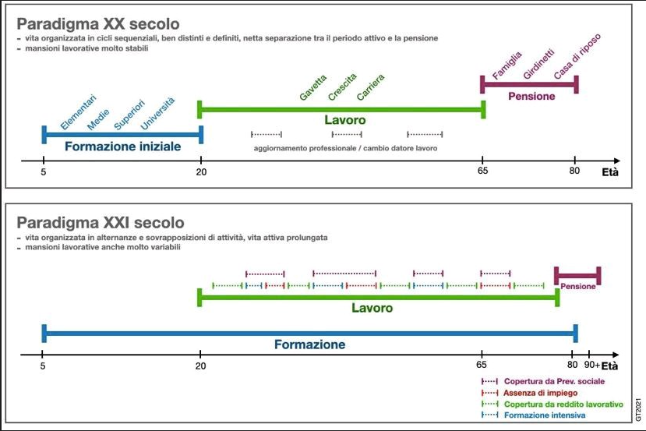
Il cambio di paradigma
nella formazione che
non è ancora stato
Completamente digerito
Nel settore

Slide 13
Le entità in gioco per la gestione
Ovvero torniamo a parlare davvero un po’ di manutenzione
Disponibilità
Turni macchina
Aggiornamento dei piani di manutenzione
Politiche di gestione della flotta
dati
conoscenza

Slide 14
Mtbf = guasti/1000
Km tra due guasti
Ore tra guasti classe I (12 km/h)
Ore tra guasti Classe II (18 km/h)

Slide 15
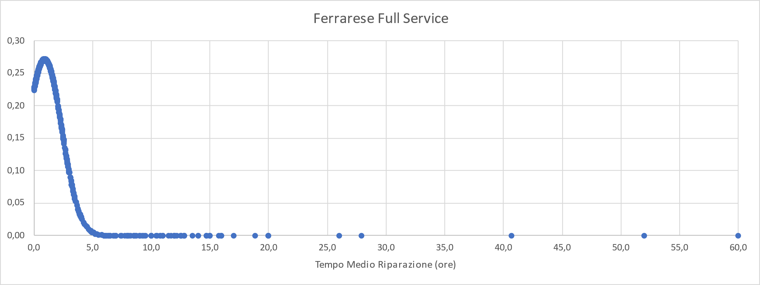
Tempi di lavoro a consuntivo
Deposito x

Slide 16
La rivoluzione del calcolo della disponibilità dell’elettrico
DISPONIBILITà = MTBF / (MTbf + MEAN REPARING TIME + MEAN REFILLING+RECHARGING TIME x α )
= è un coefficiente che tiene conto del valore di rifornimenti che viene effettuato durante il giorno
In percentuale sulla flotta totale della percentuale di elettrico del deposito e dell’ora di rifornimento
= f( numero di riempimenti-ricariche durante l’orario di servizio su rifornimenti-ricariche totali, flotta elettrica/flotta totale,
ore di ricarica rispetto al servizio)
Se tutta la flotta è elettrica e il servizio è erogato durante le 24 h il valore di α è pari a 1

Slide 17
I turni dell’elettrico : durata e scorta
Turni elettrico corretti
Numero bus
impiegati
Turni elettrico delirio
3 al posto di 1
7 12 17
ore

Slide 18
Profilo di missione J
Piano di manutenzione offerto in gara
Profilo di missione k
Profilo di missione z
Ritaratura del piano di manutenzione
Vincolo mantenimento costi previsti in LCC
In caso di criticità di un item cercare di avere più durata di altri se non è migliorabile
Azioni specifiche di taratura

Slide 19
Big data e poca informazione e quindi poca conoscenza !

Slide 20
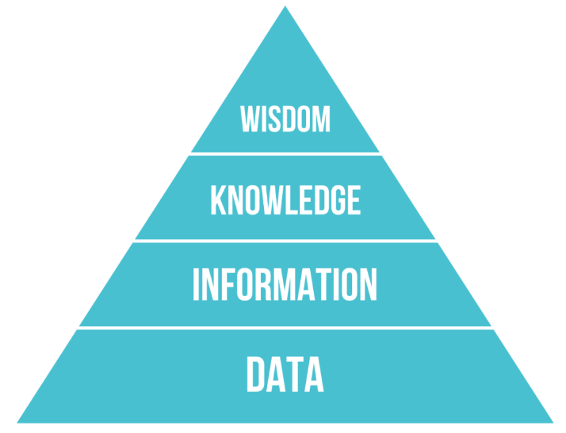
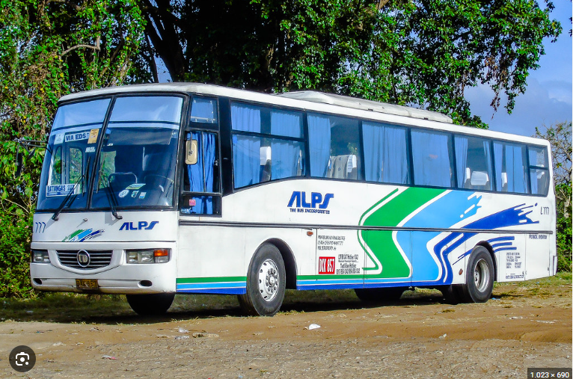
Diesel senza contratti di
fleet management
Dati costruttore
Dati operatore

Slide 21
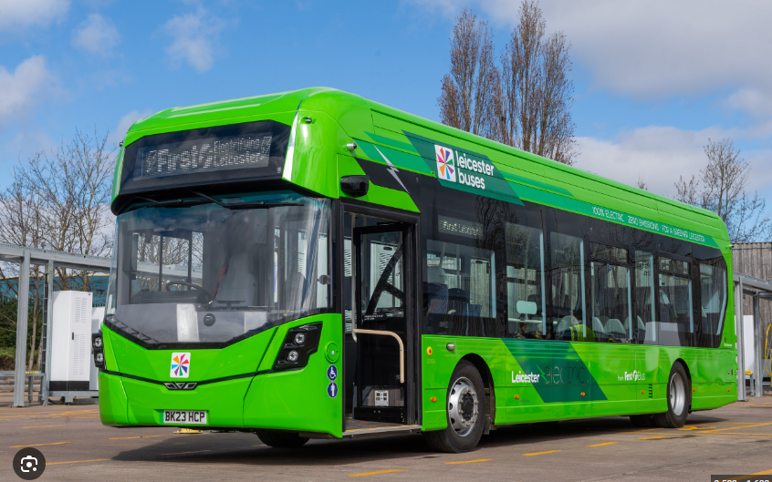
Dati costruttore
BEB e FCEB
Dati operatore

Slide 22
Mercato offerta veicoli e servizi post vendita
Mercato veicoli usati
Manutenzione straordinaria e allestimento veicoli usati
Allestimento nuovi veicoli e integrazione nei sistemi di rifornimento (gas, ebus, fceb)
Specifiche acquisto
Scelta modello di gestione veicoli
(Full service o in house)
Attività di manutenzione
Programmata
Attività di manutenzione full service
Mercato offerta dei soli servizi manutentivi
Mercato offerta servizi manutenzione e ricambi integrati
Mercato offerta dei soli ricambi

Slide 23
Contratti – durata - garanzia
Garanzia
Gap
conoscenze
4
8-10 ?
4-6 ?
Anni
rischio
Contratto full service
Vita dell’autobus
tempo

Slide 24
Mercato Veicoli innovativi zev
Servizi post vendita
bassi volumi vendita
E post vendita molto
sviluppato
Mercato maturo
Grandi volumi vendita
E post vendita da sviluppare
0
migliaia
Numero veicoli venduti

Slide 25
Il cambiamento l’unica costate (Eraclito 500 a.c.)
Serve un deciso cambio di passo , per poter sostenere la transizione ecologica, questo pone i temi qui richiamati in prima fila per la
Gestione degli operatori tpl
Gli strumenti sono :
Capitolati d’acquisto;
Gestione della conoscenza lungo tutta la vita : LCC e LCA
Sviluppo conoscenza interna in ogni possibile occasione

Slide 26
La fine della manutenzione degli operatori TPL :
Non realizzare i capitolati di acquisto degli autobus;
Non sviluppare le nuove conoscenze;
Non sviluppare le tecnologie di gestione della flotta;
Non costruire una rete efficace con i costruttori;
Non utilizzare il LCC;

Slide 27
Next please
Siamo solo all’inizio !
Dobbiamo completamente rivedere l’approccio per tenere conto della digitalizzazione e della complessità
crescente della gestione delle attività

